Slide 1
목차
PART. 01
PART. 02
PART. 03
PART. 04
프로젝트 필요성
및 목표
기대효과
및 활용방안
수행내용 및 일정
수행 방법

Slide 2
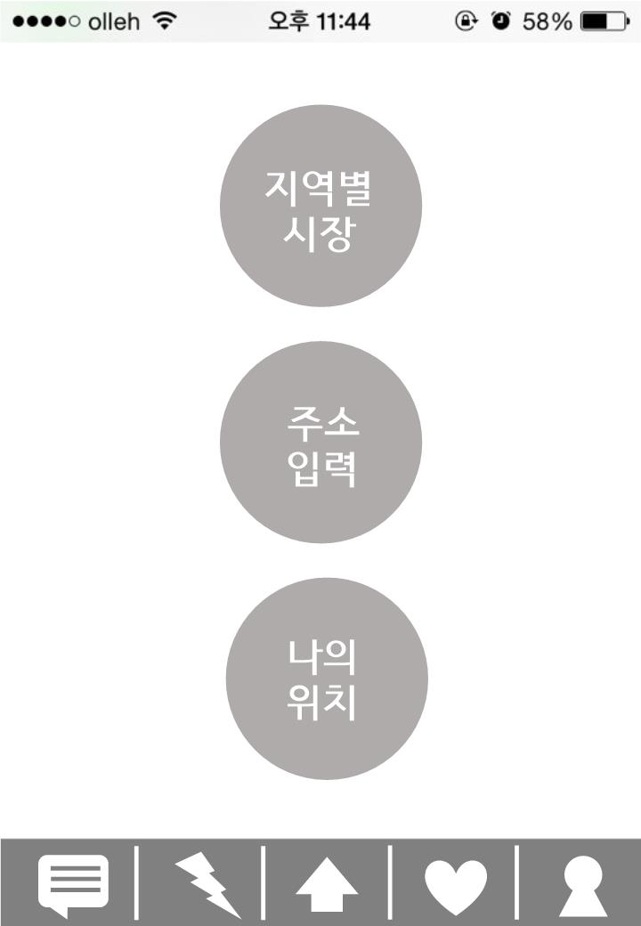
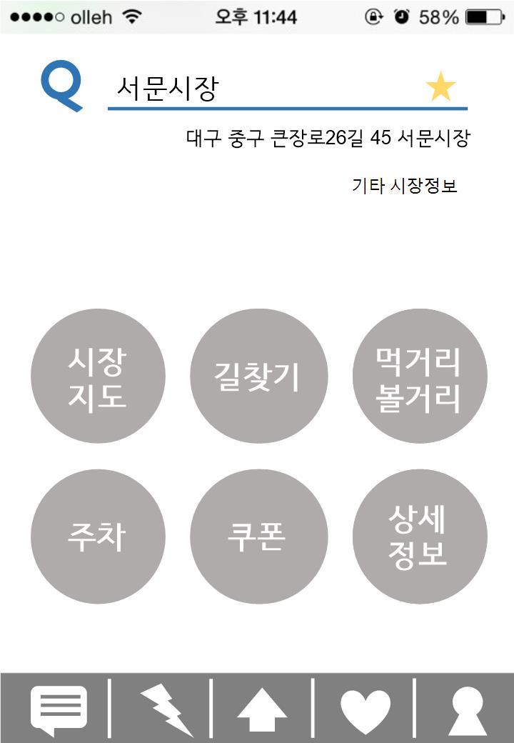
- 프로젝트 필요성 및 목표
1
목표

Slide 3
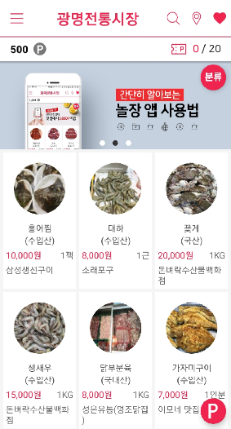
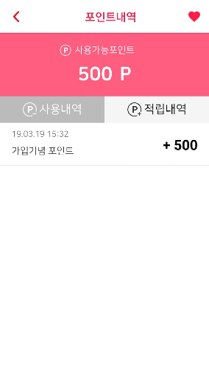
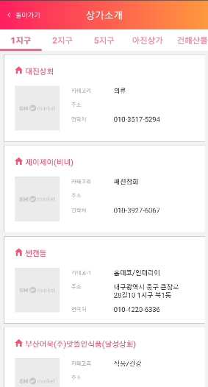
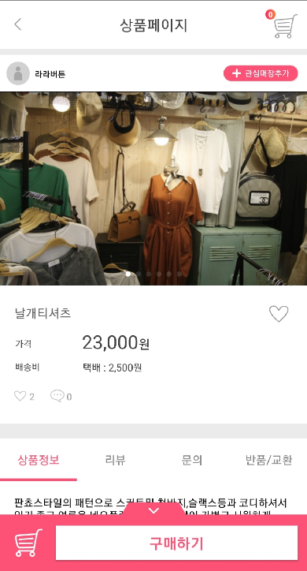
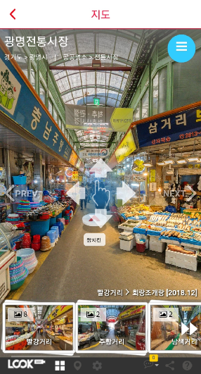
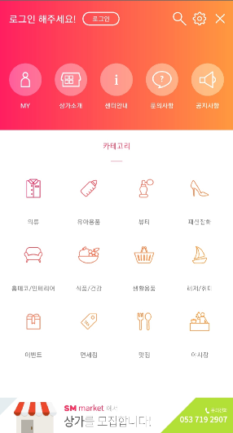
- 수행방법
3
놀장
SM market
물품 정보
VR 파노라마
포인트 적립
카테고리
상가 소개
배송 기능

Slide 4
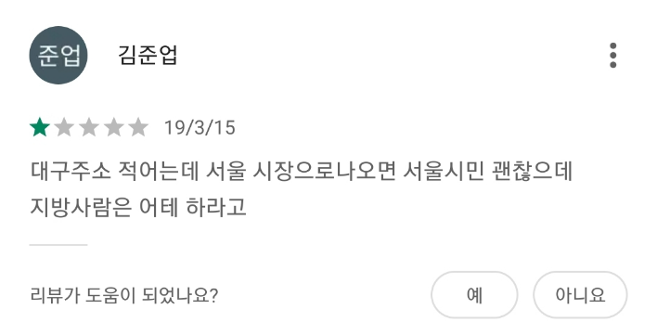
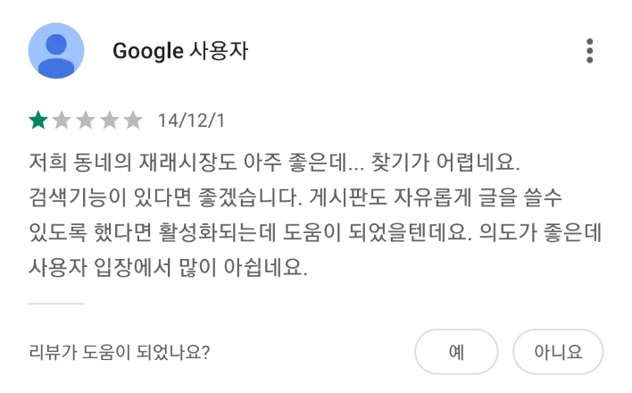
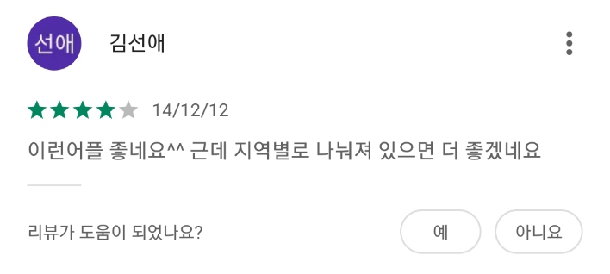
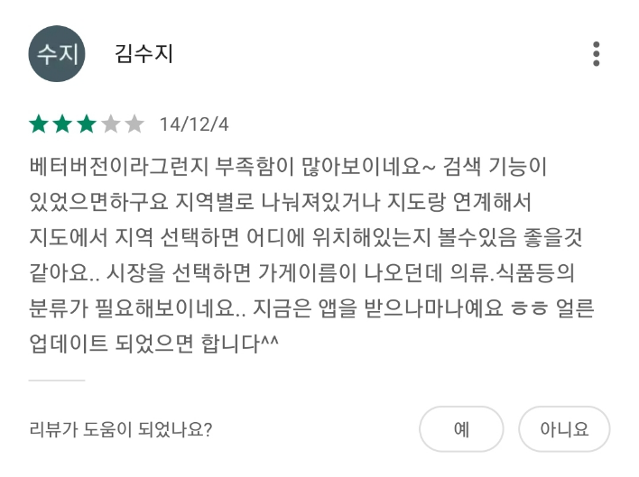
- 수행방법
3
리뷰

Slide 5
- 수행방법
3
Q: ICCT 블로그 중 인기있는 분야는?
Q: 질문을 입력하세요.
45%
30%
25%
PPT
포토샵
ICCT
팡팡이의 PPT 강좌는 매주 수요일에 찾아옵니다.
모든 PPT 템플릿은 무료로 제공하고 있습니다.
팡팡이의 PPT 강좌는 매주 수요일에 찾아옵니다.
모든 PPT 템플릿은 무료로 제공하고 있습니다.

Slide 6
- 수행방법
3
차별화 기능
우리가 만들 어플은 간단하게 도식화한 사진만

Slide 7
- 기대효과 및 활용방안
4
기대효과
시장 이용 연령대의 확장
전통시장 활성화
정보 제공
인식 개선

Slide 8
- 기대효과 및 활용방안
4
팡팡이의 PPT는
매주 수요일 업로드합니다.
팡팡이의 PPT는
매주 수요일 업로드합니다.
팡팡이의 PPT는
매주 수요일 업로드합니다.
팡팡이의 부산취재는
축제가 있을 때 업로드합니다.
팡팡이의 부산취재는
축제가 있을 때 업로드합니다.
팡팡이의 부산취재는
축제가 있을 때 업로드합니다.
활용방안
한국정보문화콘텐츠기술원
한국정보문화콘텐츠기술원
한국정보문화콘텐츠기술원
한국정보문화콘텐츠기술원
팡팡이의 ICCT는
매일 업로드합니다.
팡팡이의 ICCT는
매일 업로드합니다.
팡팡이의 ICCT는
매일 업로드합니다.
팡팡이의 포토샵은
매주 월요일 업로드합니다.
팡팡이의 포토샵은
매주 월요일 업로드합니다.
팡팡이의 포토샵은
매주 월요일 업로드합니다.

